Slide 1
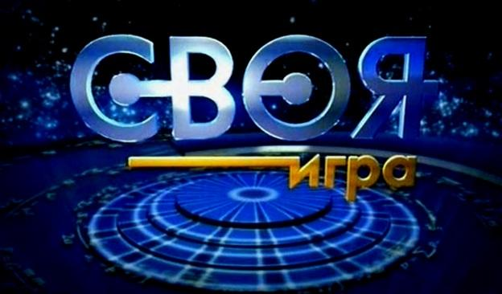

Slide 2
В мире звуков | 10 | 20 | 30 | 40
Гласные и согласные | 10 | 20 | 30 | 40
Звуковой анализ | 10 | 20 | 30 | 40

Slide 3
Вопрос
Звуки речи делятся на…

Slide 4
Ответ
Вернуться к списку вопросов
Гласные и согласные

Slide 5
Сколько звуков в русском языке? Сколько гласных и сколько согласных звуков? Назовите их.
Вопрос

Slide 6
Ответ
42 звука
6 гласных
36 согласных звуков
Вернуться к списку вопросов

Slide 7
Вопрос
Как отличить согласный звук
от гласного?

Slide 8
ответ
Вернуться к списку вопросов

Slide 9
На какие группы делятся согласные звуки?
Вопрос

Slide 10
Вернуться к списку вопросов

Slide 11
Вопрос
«Все согласные звуки образуют пары» - верно ли это утверждение

Slide 12
ответ
нет
Вернуться к списку вопросов

Slide 13
Вопрос
Назовите буквы, которые обозначают гласный звук:
Н О К Й И Я Э А Ф

Slide 14
ответ
О И Э А
Вернуться к списку вопросов

Slide 15
Вопрос
В каких словах есть звук «с'»?
ГУСИ лось САНКИ самолет ананас веселье

Slide 16
ответ
гуси лось веселье
Вернуться к списку вопросов

Slide 17
Вопрос
Верно ли это утверждение:
«В слове ЯКОРЬ
количество букв=количеству звуков»

Slide 18
ответ
5=5
Вернуться к списку вопросов

Slide 19
Вопрос
Назовите последний звук в словах:
печь, земля, столб, лень, громко.

Slide 20
ответ
«ч»
«а»
«п»
«н'»
«а»
Вернуться к списку вопросов

Slide 21
Вопрос
Назовите первый звук в словах:
грач, яблоко, щётка, пенёк, облака.

Slide 22
ответ
«г»
«й»
«щ»
«п’»
«а»
Вернуться к списку вопросов

Slide 23
Вопрос
«Ребенок не умеет говорить букву р» - правильно ли сказал воспитатель?

Slide 24
ответ
Ребенок не умеет говорить звук «р »
Вернуться к списку вопросов

Slide 25
Вопрос
Характеристика звука «й»:
Согласный, мягкий, звонкий

Slide 26
ответ
«й»
согласный, мягкий, звонкий
Вернуться к списку вопросов

Slide 27
Вопрос

Slide 28
Вопрос
Верно ли утверждение :
«Гласных звуков в русском языке столько же сколько гласных букв?»

Slide 29
ответ
Гласные звуки:
«а» «о» «у» «и» «э» «ы»
Гласные буквы:
а о у и э ы я е ё ю
Вернуться к списку вопросов

